Slide 1
국토지리정보원
인턴 업무성과 보고
위치기준과
청년인턴 이진호 (전산 공간정보)

Slide 2
목차
01
활동 경험
02
업무
03
인턴 프로젝트
04
소감

Slide 3
01. 활동 경험
세미나 / 컨퍼런스
출장 / 탐방 / 행사
청년인턴 아카데미
● 기준점 측량 품셈 개정 및 현장실증 연구 보고회
● 구독형 SaaS로 진화하는 공간정보 SW와 플랫폼 설명회
● 스마트건설을 위한 건설측량 코드개발 보고회
● 공간정보 관련 기술 세미나
● 2024 GNSS 상시관측소 공동 활용 협의체 회의
● 기본 수준측량 표준품셈 개정을 위한 공청회
● 국토지리정보원 50주년 행사
● K GEO FESTA
● 클라우드 네이티브 교육
● 국토지리정보원 우주측지관측센터
● 국토지리정보원 청렴캠페인
● 국립항공박물관
● 철도특별사법경찰대
● 국립중앙과학관
● 스펙 및 면접 대비 특강
● 전세사기 예방교육
● 공공기관 취업특강

Slide 4



02. 업무
주요 업무
수준점과 통합기준점 조사현황 정리
언론 보도 현황 모니터링 후 결과 보고
위성기준점 점용허가 승인 리스트 작성
부가 업무
위치기준과 세미나 준비 및 소식지 오타 검수
공간정보 관련 서비스 이용자 및 회의 참석자 명단 정리
위치기준과 PC 보안 점검 보고서 취합

Slide 5
언론 보도 현황 자동 모니터링 코드 개발
기획 배경
사용 방법 (외부망)
불편함으로부터 얻은 영감
단순 반복적인 업무를 최대한 효율적으로 처리할 수 있는 방안
네이버 뉴스기사 자동 스크롤링.ipynb - Colab
1. 코랩 로그인 (구글 계정)
한계
네이버 뉴스 기사만 수집 가능
2. 런타임->모두실행(단축키: Ctrl + F9) -> ‘무시하고 계속하기’ 클릭
네이버 웹 페이지 구조가 변경된다면, 작동 오류 가능
3. 내용 및 날짜 입력
외부망에서 VS Code와 같은 툴 사용에 제한이 있으므로 구글 코랩에 배포
4. 다운로드된 엑셀 파일 확인

Slide 6




시스템 구조
Colab
Python
Chrome Driver
1. 기사 제목에 포함시킬 내용 입력
코드
실행
2. 시작 날짜, 종료 날짜 입력
USER
3. 크롬 드라이버 실행
Selenium
4. 언론사, 기사 제목, 링크 수집
5. 데이터프레임 저장 (.xlsx)
Pandas

Slide 7
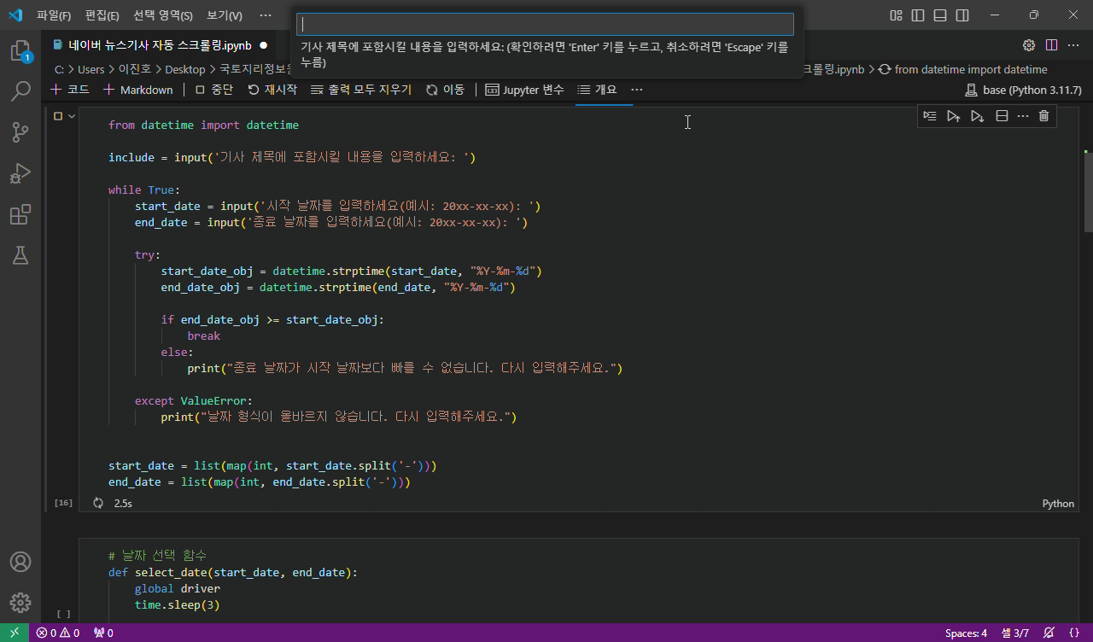
시연 영상

Slide 8
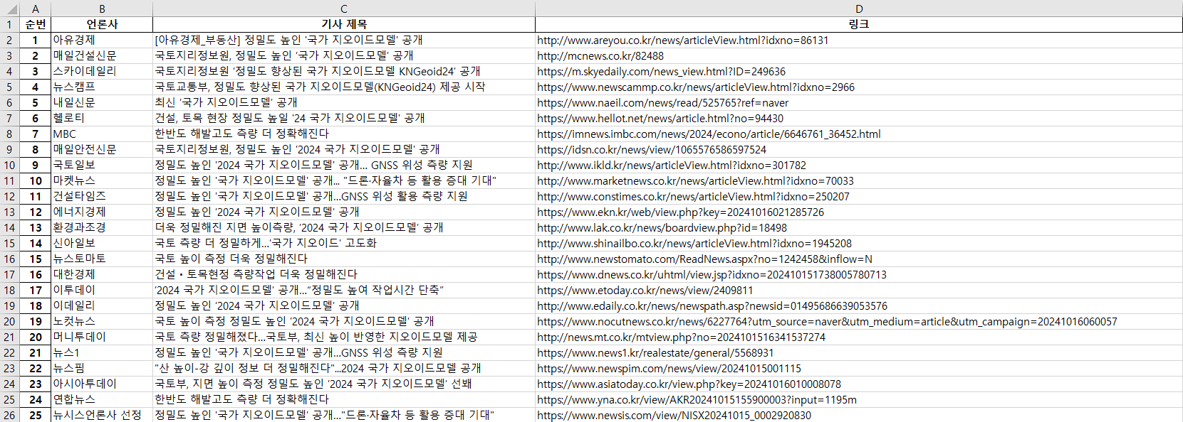
결과

Slide 9
03. 인턴 프로젝트
★ 주요 역할: Python을 이용한 데이터 시각화
- 직원들의 설문 내용을 바탕으로 형태소 분석, 키워드 추출 및 빈도 계산, 불용어 제거
- 머신러닝 기반 감정 분석 모델 제작 (자연어 처리(NLP), SVM 모델, 정확도: 약 97%)
시각화 방법 | 사용 사례
워드클라우드 | 주요 키워드 시각화
트리맵, 파이차트 | 주제별 비율 시각화
혼동행렬 | 감정 예측 정확도 시각화
누적막대차트 | 주제별 평균 감정 강도 시각화
네트워크그래프 | 기능 정리 시각화

Slide 10
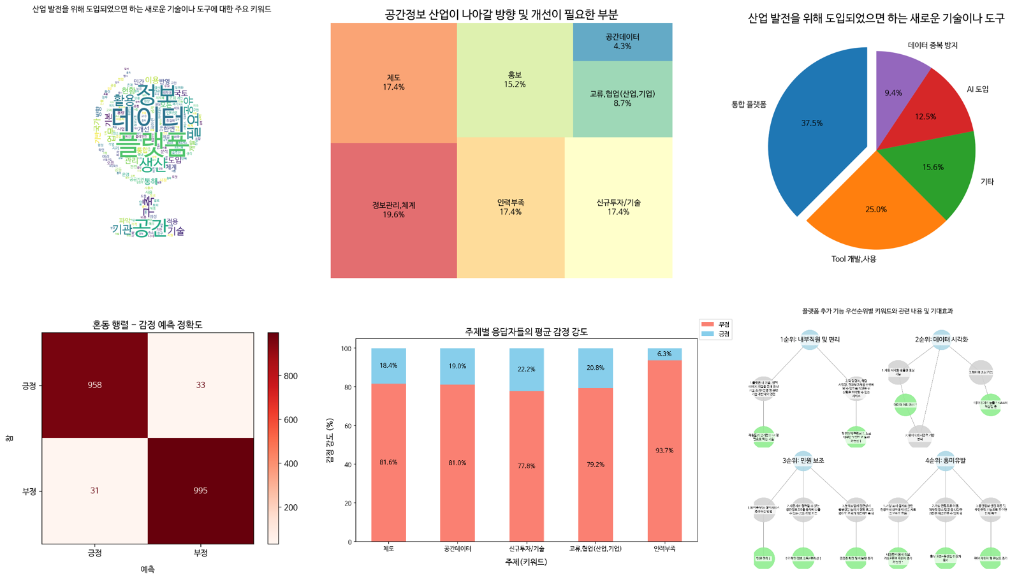
시각화 예시

Slide 11

04. 소감
데이터의 체계적 관리
데이터의 효율적인 활용 방법
데이터 기반 문제 해결
사회 경험
귀중한 자산
긍정적인 에너지

Slide 12
감사합니다!

